Slide 1

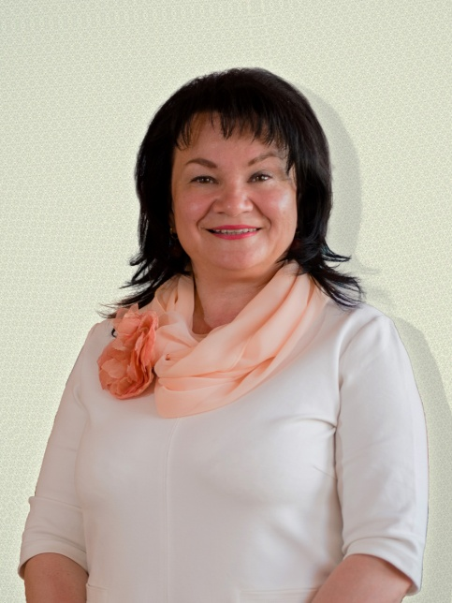
ИНФОРМАЦИОННАЯ СПРАВКА
Муниципальное бюджетное дошкольное образовательное учреждение
«Сармановский детский сад №3 «Лейсан», открылось в октябре 1984 года
Учредитель: исполнительный комитет
Сармановского муниципального района Республики Татарстан
Заведующий – Газимова Лилия Раисовна,
образование: высшее
Детский сад работает по пятидневной рабочей неделе с 10,5- часовым
пребыванием детей.
В детском саду осуществляется воспитание и обучение детей с 1,5 до 7 лет.
Образование ведется на татарском языке.
Фактическая наполняемость на сегодняшний день составляет 108 детей.
В детском саду функционирует 6 групп, из них: 2 группа раннего возраста (1,5 -2 года)
I младшая группа (2-3 года); II младшая группа (3-4 года); средняя группа (4-5 лет);
старшая группа (5-6 лет); подготовительная группа (6-7 лет).
Сведения о педагогических кадрах:
В детском саду работают 13 педагогов: старший воспитатель; 10 воспитателей
музыкальный руководитель; инструктор по физической культуре.
Качественный состав педагогических кадров: с высшим образованием – 12 педагогов;
4 педагога с высшей категорией; 9 педагогов с I квалификационной категорией

